Slide 1
AnaliseDeDadosComTableau
Arquivo criado em: 14/04/2025 16:43:32

Slide 2
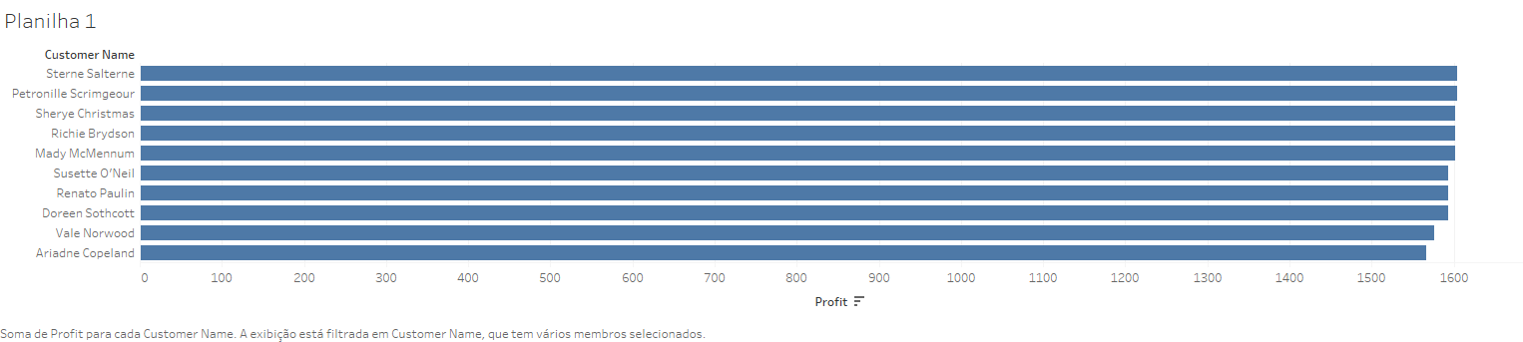

Slide 3
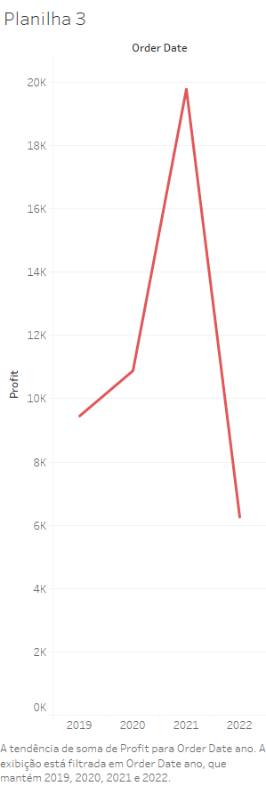

Slide 4
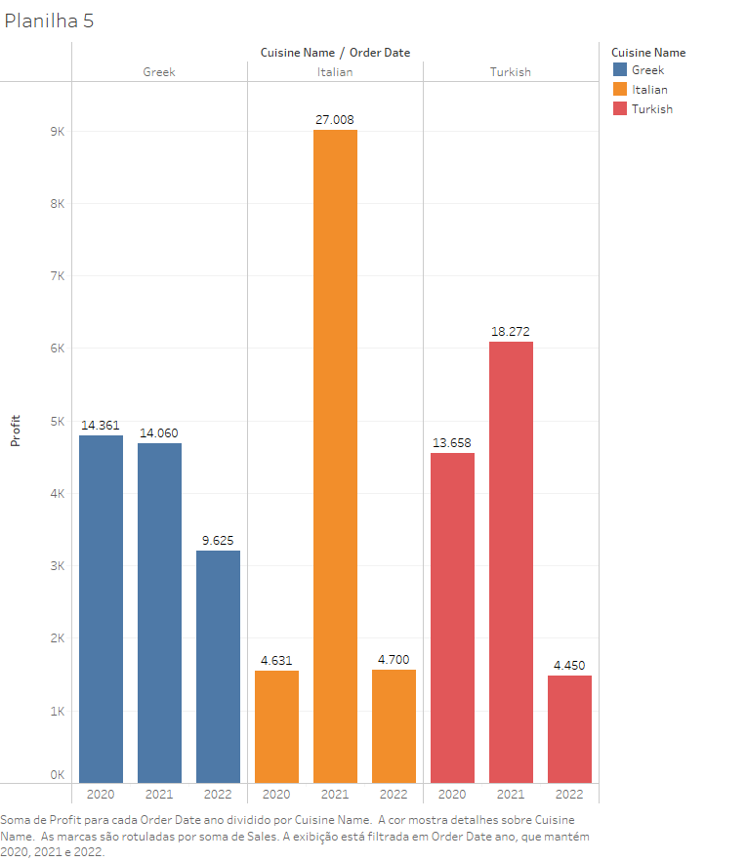

Slide 5
